Slide 2
Pfleąespezifische Technoloąie
Modul 2
Lektion 1
Die Rolle von Technoloąie in der
Lanązeitpfleąe

Slide 3
01 Was ist Technologie in der Langzeitpflege?
Digitaler Wandel im Pflegesektor
Was ist Technologie in der Pflege?
Arten von Technologie und Tools in der Pflege
02 Vorteile für Pflegekräfte und Pflegebedürftige
INHALTS- VERZEICHNIS
03 Herausforderungen und Hindernisse
1
Hindernisse für die Einführung von Technologien
Digitale Spaltung
Ethik, Privatsphäre und Datensicherheit

Slide 4
Der digitale Wandel im Pflegesektor
Was ist Technologie in der Langzeitpflege?
Was ist Technologie in der Pflege?
Arten von Technologie und Tools in der Pflege

Slide 5
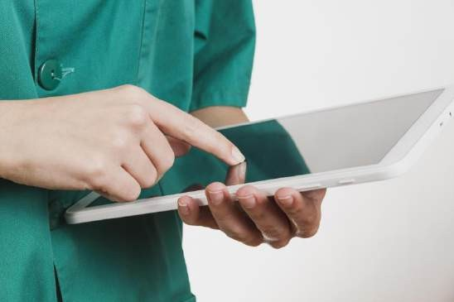
Digitaler Wandel im Pflegesektor
Der digitale Wandel bzw. die Digitalisierung im Pflegesektor bezieht sich auf die Nutzung digitaler Technologien und des Internets, um die Bereitstellung und Verwaltung der Pflege zu verbessern.
Ziel ist es, das Pflegepersonal zu entlasten und gleichzeitig die Pflegebedingungen und das Wohlbefinden der pflegebedürftigen Menschen zu verbessern

Slide 6
Digitaler Wandel im Pflegesektor
Die Covid-19-Pandemie hat die Nutzung digitaler Technologien in der Pflege beschleunigt
Der digitale Wandel im Pflegesektor hat jedoch gerade erst begonnen und ist ein fortlaufender Prozess

Slide 7
Video: Digitaler Wandel im Pflegesektor
Sehen Sie sich das folgende Video an, um zu verstehen, wie sich der anhaltende Trend des digitalen Wandels auf den Pflegesektor auswirkt.
Um das
Video
anzusehen klicken Sie auf das YouTube Symbol. Für Untertitel in Ihrer bevorzugten Sprache gehen Sie auf
1
die Einstellungen
unterhalb des Videos.
World Governments Summit | How is technology changing the healthcare sector?

Slide 8
Digitaler Wandel im Pflegesektor
Ein praktisches Beispiel ist die Umstellung von traditioneller,
papierbasierter Dokumentation auf digitale Aufzeichnungen.
Viele Pflegedienstleister sind von Stift und Papier auf eine elektronische Pflegedokumentationssoftware auf Tablets oder Smartphones umgestiegen.
Dies reduziert die Menge an Papierarbeit, zentralisiert Informationen und vereinfacht Aktualisierungen und den Informationsaustausch zwischen den Pflegekräften.

Slide 9
Übung – Was ist Technologie in der Pflege?
Was bedeutet eigentlich Pflegetechnologie? Bevor wir Ihnen bestimmte Arten von Technologie in der Pflege vorstellen, beginnen wir mit einer Übung:
Erläutern Sie in eigenen Worten, was Pflegetechnologie für Sie bedeutet.
Nennen Sie drei Beispiele für Pflegetechnologie und beschreiben Sie
deren Zweck.

Slide 10
Was ist Technologie in der Pflege?
Hier sind einige mögliche Definitionen für pflegebezogene Technologie:
Unter pflegebezogener Technologie versteht man den Einsatz von Technologie, um Menschen ein längeres, gesünderes und unabhängigeres Leben zuhause oder in einer Gemeinschaftseinrichtung wie einem
eheim zu ermöglichen.
In der Pflege bezieht sich der Begriff Technologie auf moderne und vernetzte Informations- und Kommunikationstechnologien, einschließlich Software und Hardware.
Unter Pflegetechnologie versteht man ein breites Spektrum an digitalen Prozessen und Produkten, die in der mobilen und der stationären Pflege eingesetzt werden.

Slide 11
Arten von Technologie in der Pflege
Es gibt verschiedene Möglichkeiten, pflegebezogene Technologie zu kategorisieren. Ein Ansatz ist die Klassifizierung nach Technologietypen:
Telemedizin und Fernbetreuung
Robotik und künstliche Intelligenz
Elektronisch e Pflege- planung
E-Health und M-Health
Assistive Technologie n

Slide 12
Arten von Technologie in der Pflege
Ein anderer Ansatz besteht darin, Technologien nach ihrer Funktion zu gruppieren:
Kontroll- und Überwachungs- technologie
Assistive Tools
Ressourcen für Bildung & Training
Pflegemanagement- Tools
Tools für Kommunikation und soziale Interaktion
Monitoring and Surveillance Technology
Education & Training Resources
Care Management tools
Communication and Social Interaction tools
Assistive tools
Zur Verfolgung von Gesundheits- parametern
Zur Verbesserung der Unabhängigkeit und des Wohlbefindens der Klient:innen
Für ein besseres Training des Pflegepersonals
Zur Verbesserung und Erleichterung der Pflege
Für soziales Engagement und Zusammenarbeit
Dies sind jedoch sehr weit gefasste Kategorien, und oft dienen Technologien mehreren Zwecken.

Slide 13
Video
In diesem kurzen Video spricht ein Pflegedienstleiter über verschiedene
Technologien, die in seiner Organisation eingeführt wurden.
Um das Video anzusehen klicken Sie auf das YouTube Symbol. Für Untertitel in Ihrer bevorzugten Sprache gehen Sie auf die Einstellungen unterhalb des Videos.
TSA | Embracing a Digital Future for Care Workforce and Residents
Sehen Sie sich das Video an und denken Sie über die folgenden Fragen
nach:
Welche Elemente der Ausstattung kannten Sie bereits? Was ist neu für Sie?
Welchem Zweck dienen diese Technologien?

Slide 14
Vorteile von Technologie in der Langzeitpflege?
Wie können Technologien Pflegekräfte unterstützen und die Arbeitsbedingungen in diesem Sektor verbessern?
Wie können Technologien die Qualität von Pflegedienstleistungen und die Lebensqualität älterer Menschen verbessern?

Slide 15
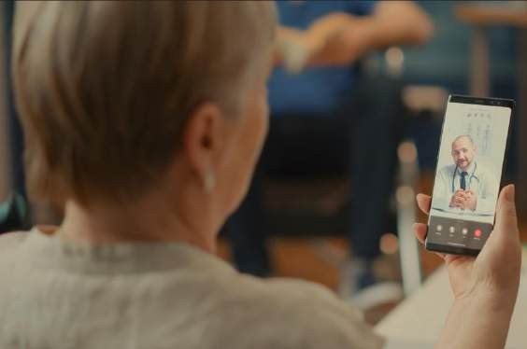
Bessere Barrierefreiheit
Technologien bieten die Möglichkeit, auch über größere Entfernungen unmittelbaren Zugang zu einer Beratung zu erhalten.
Die Telebetreuung (engl. Telecare) ermöglicht
z. B. die Überwachung der Patient:innenversorgung und die Durchführung von Fernkonsultationen. Patient:innen, die in abgelegenen Gebieten leben, sind durch Fernüberwachungstools leichter erreichbar.

Slide 16
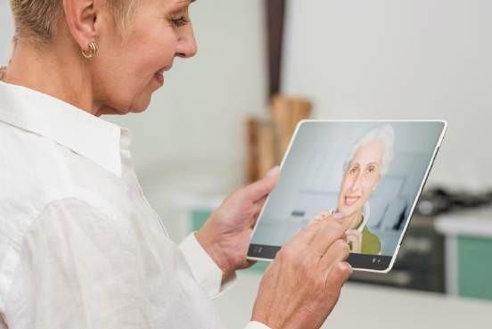
Bessere Verbindung und Kommunikation
Ältere Menschen, die allein leben, kämpfen oft mit Einsamkeit und sozialer Isolation.
Technologie kann eine große Hilfe bei der Bewältigung dieses Problems sein.
Soziale Medien, Videoanrufe oder vernetzte Pflege-Apps erleichtern die Kommunikation und machen es einfach, mit Freund:innen, Familie und Unterstützungsnetzwerken in Verbindung zu bleiben.

Slide 17
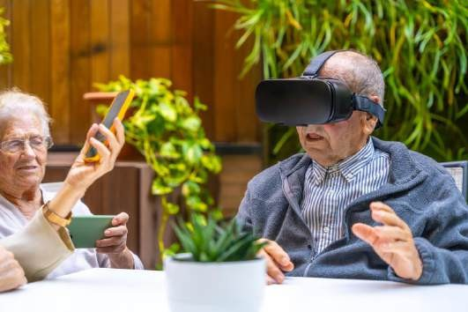
Förderung des aktiven Alterns
Durch Augmentierte Realität (AR) und Virtuelle Realität (VR) geschaffene immersive Erlebnisse können Menschen dabei helfen, durch ein breites Spektrum an Erfahrungen und Aktivitäten geistig, körperlich und sozial aktiv zu bleiben.

Slide 18
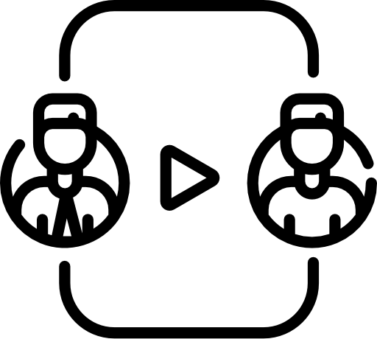
Bessere Effizienz und Genauigkeit bei der Leistungserbringung
Technologie ermöglicht es Pflegekräften, genauer, effizienter
und sicherer zu arbeiten.
Digitale Systeme wie Software für die Pflegeplanung erleichtern den Pflegekräften die Zusammenarbeit und eine gute Pflegeplanung.
Digitale Aufzeichnungen verringern die Gefahr von Fehlern.
Zudem ist es weniger wahrscheinlich, dass digitale
Informationen verloren gehen oder beschädigt werden.

Slide 19
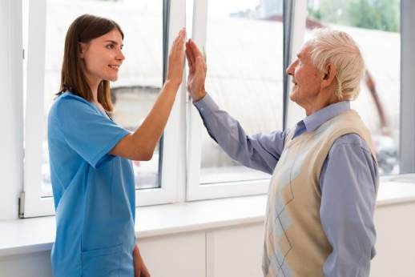
Weniger Stress und geringere Arbeitsbelastung
für das Pflegepersonal
Zeitmangel ist eine große Herausforderung im Arbeitsalltag von professionellen Pflegekräften. Elektronische Pflegedokumentation und unterstützende Technologien können Stress reduzieren und mehr Zeit für die Pflegeaufgaben schaffen.
Denken Sie beispielsweise an Überwachungs- oder Notrufsysteme. Dank digitaler Hilfsmittel wird die Notrufzentrale schneller benachrichtigt, wenn ein:e Patient:in Hilfe braucht.

Slide 20
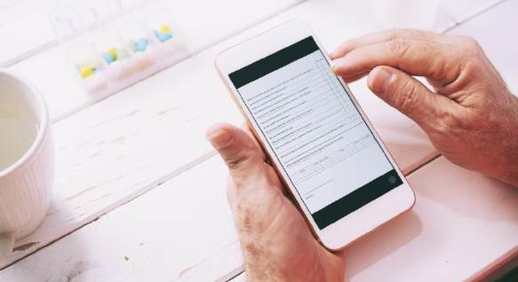
Bessere Pflegequalität
Zudem bieten mobile Apps und Websites sofortigen Zugang zu Informationen, helfen bei der Terminplanung und erinnern die Patient:innen an die Einnahme ihrer Medikamente. Dadurch können unnötige Krankenhausbesuche vermieden werden.

Slide 21
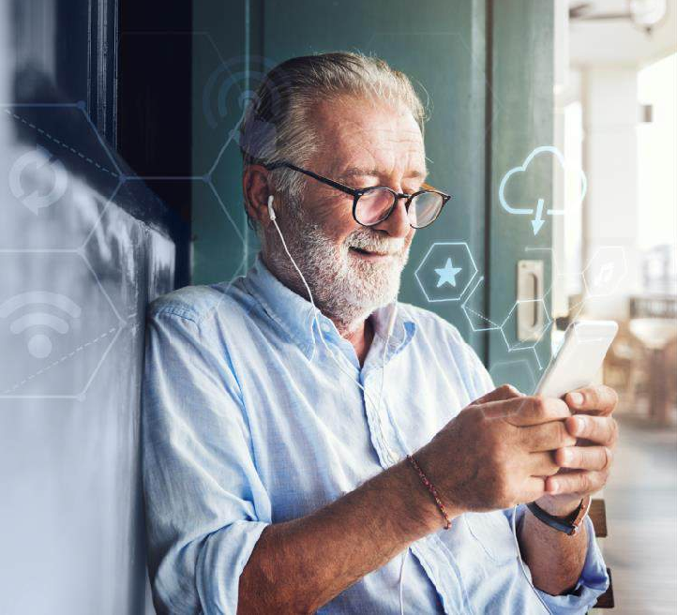
Förderung von Unabhängigkeit und Lebensqualität
Unterstützende Technologien können pflegebedürftigen Menschen helfen, länger allein zu leben und eine bessere Lebensqualität zu haben.
Tragbare Geräte wie Sensoren, die Stürze erkennen, und GPS-Tracker verbessern die persönliche Sicherheit allein lebender Personen.
Selbstmanagement-Apps geben den Pflegebedürftigen mehr Kontrolle über ihre

Slide 22
Herausforderungen und Hindernisse
Was sind mögliche Herausforderungen bei der Nutzung von Technologie in der mobilen und stationären Pflege?

Slide 23
Übung
Bevor wir einige Herausforderungen und Hindernisse erörtern, die mit dem Einsatz von Technologie einhergehen, sollten Sie versuchen, die folgende Frage zu beantworten:
Was sind Ihre Bedenken und Sorgen, wenn Sie an Pflege und Technologie
denken?
Notieren Sie alles, was Ihnen einfällt.

Slide 24
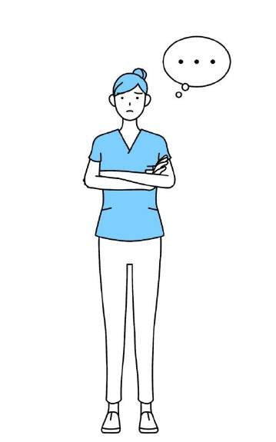
Hindernisse für die Einführung von Technologien
„Die Technologie wird früher oder später meine Stelle als Pflegekraft ersetzen.“
BEDENKEN SIE
Die Technologie in der Pflege soll die Pflegekräfte ergänzen und unterstützen, nicht ersetzen.
Der Technologie fehlt die emotionale Intelligenz, das
Einfühlungsvermögen und andere wesentliche menschliche
Qualitäten, die niemals vollständig nachgebildet werden können.
1

Slide 25
Hindernisse für die Einführung von Technologien
„Ältere Menschen sind nicht an Technologie interessiert.“
BEDENKEN SIE
Die Mehrheit der älteren Menschen hat den Wunsch,
1
zuhause alt zu werden. Sie erkennen die praktischen Vorteile unterstützender Technologien, die eine entscheidende Rolle dabei spielen, ihre Unabhängigkeit zu erhalten und ihre Sicherheit zu verbessern.

Slide 26
Hindernisse für die Einführung von Technologien
„Technologie ist zu teuer. Das kann sich niemand leisten.“
BEDENKEN SIE
Angesichts des raschen Fortschritts der Technologie ist davon auszugehen, dass Technologien und Hilfsmittel im Laufe der Zeit immer erschwinglicher werden.
1

Slide 27
Hindernisse für die Einführung von Technologien
„Ich habe Schwierigkeiten mit meinen digitalen Fähigkeiten und finde es
anspruchsvoll, mit technologischen Tools umzugehen.“
BEDENKEN SIE
Durch Ihre aktive Teilnahme an diesem Online-Kurs sind Sie bereits
auf dem Weg, Ihre digitalen Fähigkeiten zu verbessern. Wenn Sie Ihre
1
grundlegenden digitalen Fähigkeiten verbessern möchten, befassen
Sie sich mit Modul 1. Wenn Ihr Pflegedienstleister spezielle Software
oder Tools einsetzt, ist es zudem wichtig, dass alle ein entsprechendes Training absolvieren, um ein umfassendes Verständnis der Funktionsweise dieser Tools zu gewährleisten.

Slide 28
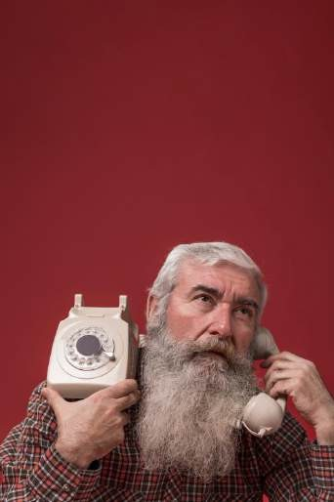
Digitale Spaltung
Die digitale Spaltung bezieht sich auf die Kluft zwischen jenen Menschen, die uneingeschränkten Zugang zu digitaler Technologie haben, und jenen, die diesen nicht haben.
Die Internetverfügbarkeit ist geografisch unterschiedlich, wobei es in ländlichen Gebieten oft an einer ausreichenden technologischen Infrastruktur fehlt.
Ältere Menschen ohne Zugang zu Breitband und Geräten können nicht von digitalen Tools und Dienstleistungen profitieren.

Slide 29
Ethik, Privatsphäre und Datensicherheit
Die Öffentlichkeit ist nur begrenzt darüber informiert, wie digitale Geräte Daten verarbeiten und speichern
Zunahme des Risikos von Cyberangriffen und Datendiebstahl
Informierte Einverständnis und Wahlmöglichkeiten der Nutzer:innen sind entscheidend
Mehr Information zu Ethik, Datenschutz und persönliche Sicherheit finden Sie in Modul 5 des Trainingskurses.

Slide 30
Zusammenfassung
Der digitale Wandel im Pflegesektor schreitet voran. Viele Pflegedienstleister sind auf elektronische Pflegesysteme umgestiegen und nutzen digitale Hilfsmittel wie Smartphones und Tablets für ihre täglichen Aufgaben. Diese Technologien dienen verschiedenen Zwecken, u. a. einer besseren Verbindung und Kommunikation, einer höheren Effizienz und Genauigkeit in der Pflege, einer geringeren Belastung der Pflegekräfte und einer höheren Unabhängigkeit und Lebensqualität der pflegebedürftigen Menschen. Auf der anderen Seite müssen auch Herausforderungen bewältigt werden, insbesondere im Hinblick auf den Schutz der Privatsphäre und den Datenschutz sowie ethische Bestimmungen.

Slide 31
Übung zur Selbstreflexion
Zeit zur Selbstreflexion

Slide 32
Übung zur Selbstreflexion
Im Folgenden finden Sie Fragen, die sich auf den Inhalt dieser Lektion beziehen.
Denken Sie über die Fragen nach und beantworten Sie sie schriftlich in Ihrem (digitalen) Tagebuch!

Slide 33
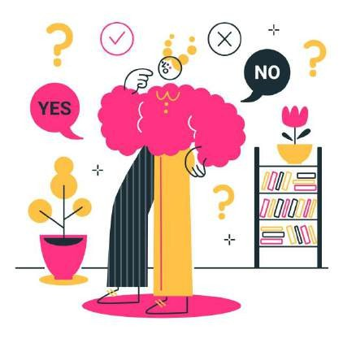
Übung zur Selbstreflexion
Die digitale Mentalität von Pflegekräften
Wie wirkt sich die Technologie auf Ihre Rolle und
Ihre Aufgaben als Pflegekraft aus?
Welche digitalen Tools werden Ihrer Meinung nach
Ihre tägliche Arbeit verbessern?
Was ist für Sie die größte Herausforderung im
Zusammenhang mit dem digitalen Wandel?
1

Slide 34
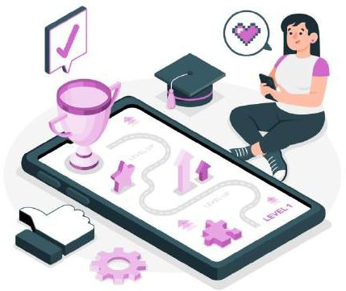
Herzlichen Glückwunsch, Sie haben Modul 2 Lektion 1 abgeschlossen!
Gut gemacht!

Slide 35
Diese Lerneinheit wurde im Rahmen des Erasmus+ KA2-Projekts DiMiCare entwickelt und wird mit Unterstützung der Europäischen Union finanziert. Die Arbeit ist für Bildungszwecke bestimmt und steht unter der Creative Commons Attribution-NonCommercial-ShareAlike 4.0 International License @ The DiMiCare Consortium (mit Ausnahme der referenzierten Screenshots und Inhalte).
Von der Europäischen Union finanziert. Die geäußerten Ansichten und Meinungen entsprechen jedoch ausschließlich denen des Autors bzw. der Autoren und spiegeln nicht zwingend die der Europäischen Union oder der Europäischen Exekutivagentur für Bildung und Kultur (EACEA) wider. Weder die Europäische Union noch die EACEA können dafür
verantwortlich gemacht werden.

Slide 36
Referenzen/Ressourcen
Averio (2023): The Role of Technology in Social Care; https://averio.co.uk/2023/06/15/the-role-of-technology- in-social-care/
EC (2020): The role of new technologies in modernizing long-term care systems. A scoping review, Brussels.
Lorenz K. et al (2017): Technology-based tools and services for people with dementia and
carers: Mapping technology onto the dementia care pathway’, Dementia. SAGE Publications
Ltd, S. 725–741.
Stoumpos et al.(2023): Digital Transformation in Healthcare. Technology Acceptance and its Applications, in: International Journal of Environmental Research and Public Health, 20/4: 3407;
https://www.ncbi.nlm.nih.gov/pmc/articles/PMC9963556/
Tak, Sunghee H. et al (2010): Technology for Long-Term Care, in Research in Gerontological Nursing 3 (1), 61-72; https://www.ncbi.nlm.nih.gov/pmc/articles/PMC3622259/
University of Plymouth: How can closing the digital divide improve older people’s lives:
https://www.plymouth.ac.uk/discover/how-can-breaking-the-digital-divide-improve-the-health-and-wellbeing-of- older-people

Slide 38
Pfleąespezifische Technoloąie
Modul 2
Lektion 2
Tools und Technoloąie für die Verwaltuną und
Orąanisation von Pfleąedienstleistunąen

Slide 39
01 Einführung
Tools und Technologie in der Pflege
02 Elektronische Pflegedokumentation
Vorteile
Software für die Pflegedokumentation
INHALTS- VERZEICHNIS
03 Routenplanungstools
1
04 Digitale Kommunikation und Zusammenarbeit
Tools für die digitale Zusammenarbeit
Digitale Zusammenarbeit in der Telegesundheit

Slide 40
Einführung
Was verstehen wir unter Tools und₁ Technologie in der Pflege?

Slide 41
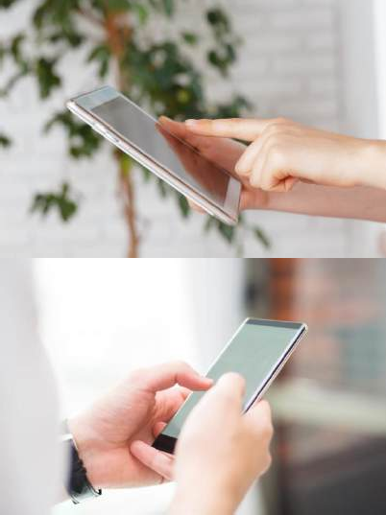
Einführung
Tools im Gesundheitswesen können bei der Verwaltung und Organisation der täglichen Aufgaben helfen
Einige Organisationen haben ihre eigenen digitalen Tools, die Sie möglicherweise nur für Ihre Arbeit nutzen dürfen.
Es gibt verschiedene Instrumente für die Planung,
Überwachung und Berichterstattung

Slide 42
Elektronische Pflegedokumentation
Was sind die Vorteile der elektronischen Pflegedokumentation?
Was sind Pflegedokumentations- softwares?

Slide 43
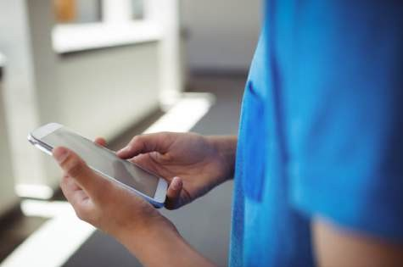
Elektronische Pflegedokumentation
Die Pflegedokumentation ist eine wichtige Grundlage für eine bedarfsgerechte, qualitätsorientierte und sichere Pflege.
Heutzutage verzichten viele Pflegedienstleister auf Papier und Stift und setzen stattdessen auf eine digitale Pflegedokumentation.
In Österreich ist die digitale Pflegedokumentation bereits recht weit verbreitet.
Die elektronische Pflegedokumentation trägt im Vergleich zur Papierdokumentation zu einer genaueren und konsistenteren Dokumentation bei.

Slide 44
Übung
Bevor Sie mit der nächsten Folie fortfahren, denken Sie über die folgenden
Fragen nach und schreiben Sie Ihre Gedanken in Ihr Tagebuch:
Was sind mögliche Vorteile der elektronischen Pflegedokumentation im Vergleich zur papiergestützten Dokumentation?
Wenn Sie bereits Erfahrung mit beiden Methoden haben, welche Methode war für
Sie vorteilhafter?
Was sind mögliche Nachteile der elektronischen Pflegedokumentation?

Slide 45
Positive Aspekte der elektronischen Pflegedokumentation
Daten können zum Zeitpunkt der Behandlung
direkt über mobile Geräte eingegeben werden
Schneller Zugriff auf spezifische Daten für alle am Pflegeprozess beteiligten Fachkräfte
Standardisierte, lesbare Unterlagen sorgen für einen zuverlässigen Dokumentationsfluss

Slide 46
Positive Aspekte der elektronischen Pflegedokumentation
Die Verwendung standardisierter Fachbegriffen ist weniger fehleranfällig, da alle Beteiligten die gleiche Sprache „sprechen“. Sie erleichtert den Austausch mit anderen beteiligten Pflegefachkräften
Digitale Fotos können hinzugefügt werden (z. B. Wunddokumentation)
Optimierung des Pflegeprozesses durch eine systematische Analyse wichtiger Risikofaktoren (Stürze, Druckwunden, Schmerzen, Mangelernährung, Inkontinenz)
→ Mehr Sicherheit für die Patient:innen

Slide 47
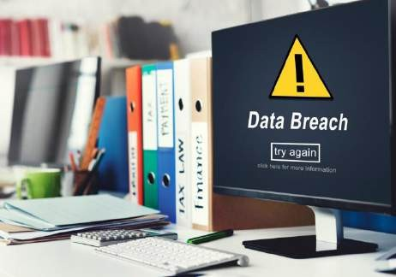
Mögliche Nachteile der elektronischen
Pflegedokumentation
Abhängigkeit von der Technologie
Anfänglicher Lernprozess
Risiko technischer Probleme

Slide 48
Software für die Pflegedokumentation
Pflegeorganisationen verwenden unterschiedliche Software für die elektronische Pflegedokumentation. In Österreich gibt es keine einheitliche, von allen Pflegeorganisationen verwendete Software.
Das bedeutet, dass Sie, je nach Ihrem Arbeitsbereich im Pflegesektor, eine bestimmte Software verwenden werden. Um sich darin zurechtzufinden, wird in der Regel eine Einführungsschulung angeboten, um Sie mit den besonderen Merkmalen und Funktionen der Software vertraut zu machen.

Slide 49
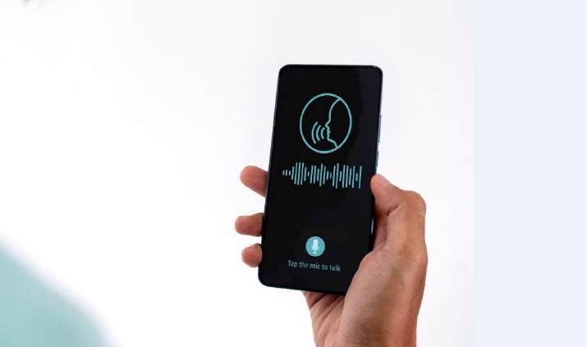
KI-unterstützte Pflegedokumentation
Einige Softwareprogramme zur Pflegedokumentation bieten bereits eine intelligente Dokumentation per Spracheingabe auf dem Smartphone an.
So können Pflegekräfte ihre Notizen freihändig direkt in die Patient:innenakte diktieren.
In Modul 3 werden Sie die Möglichkeit haben,
ein solches Tool zu testen.

Slide 50
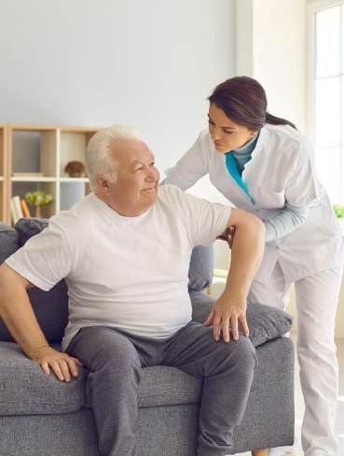
Elektronische Gesundheitsakten (EGA)
Eine elektronische Gesundheitsakte (EGA bzw. ELGA) ist eine digitale Akte, in der die Krankengeschichte einer Person festgehalten wird. Sie wird vom Pflegeanbieter verwaltet und enthält wichtige Informationen wie:
Angaben zur Person
Verlaufsnotizen
Gesundheitliche Probleme
Medikamente
Vitalparameter
Testergebnisse, etc.

Slide 51
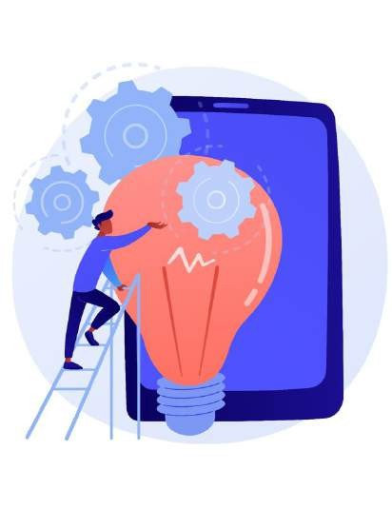
Erforderliche digitale Grundkenntnisse für die elektronische Pflegedokumentation
Umgang mit digitalen Geräten wie Smartphones oder Tablets
IT-Grundkenntnisse
PC-Grundkenntnisse Softwarespezifische Kenntnisse

Slide 52
Digitale Routenplanung
Was sind die wesentlichen Funktionen digitaler Routenplanungstools?
Welche Ap¹ ps für die digitale Routenplanung gibt es und was sind ihre Vorteile?

Slide 53
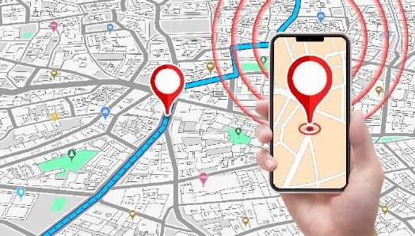
Digitale Routenplanung
Die digitale Routenplanung ist vor allem in der häuslichen Pflege von Vorteil, wenn Sie zwischen verschiedenen Standorten pendeln müssen.
Anstelle der manuellen Routenplanung können Ihnen digitale Tools bei der Planung Ihrer Patient:innenbesuche helfen, indem sie die Fahrzeiten berechnen und die effizientesten Routen vorschlagen.

Slide 54
Mögliche Funktionen von Routenplanungstools
Den Klient:innen kann ein Prioritätsstatus zugewiesen werden
Zeitliche Einschränkungen der Klient:innen können der Route hinzugefügt
werden
Echtzeit-Nachverfolgung
Die Klient:innen können per Textnachricht über die Ankunftszeit informiert
werden
Stornierungen von Besuchen und neue Termine können hinzugefügt werden, um eine neue Route zu erstellen

Slide 55
Google Maps
Google Maps ist die am weitesten verbreitete Routenplanungssoftware.
+ kostenloses Tool
+ einfache Benutzeroberfläche
+ Sie können bis zu 10 Stopps einplanen
+ Sie können die Routen auf dem Desktop planen und zur Navigation per Mail an Ihr mobiles Gerät senden
Begrenzung auf 10 Stopps pro Strecke
Keine Routenoptimierung

Slide 56
Routenplanungs-App „Straightaway“
Straightaway ist eine Smartphone-App zur effizienten Routenplanung, die bei Google Play und im App Store erhältlich ist.
+ Sie können Adressen hochladen, indem Sie ein Foto der Stopps machen
+ Sie können kostenlos bis zu 25 Stopps einplanen
+ ein Algorithmus ermittelt die optimale Route unter Berücksichtigung des Verkehrsaufkommens, der Straßenverhältnisse, der Entfernung zwischen den Stopps, usw.
- Sie müssen auf ein Premium-Konto upgraden, um zusätzliche Funktionen freizuschalten

Slide 57
Routenplanungs-App „MyWay Route“
Eine weitere Option zur effizienten Routenplanung ist die App „MyWay Route“,
die ebenfalls bei Google Play und im App Store erhältlich ist.
+ Sie können die Adressen aus Excel importieren oder ein Foto der
Adressen hochladen
+ Sie können kostenlos bis zu 20 Stopps einplanen
+ ein Optimierungsalgorithmus ermittelt die effizienteste Route
+ Sie können beliebig viele Routen planen und Optimierungen vornehmen
- Für die Planung von mehr als 20 Stopps müssen Sie ein Premium-Konto anlegen

Slide 58
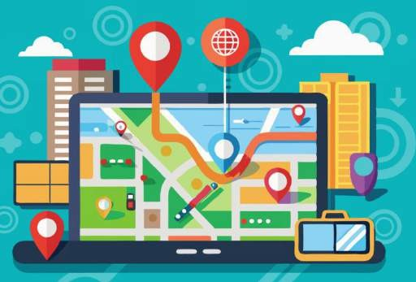
Nutzung digitaler Routenplanungstools
Einige Pflegedienstleister nutzen ihre eigene spezielle Routenplanungssoftware, sodass ihre Mitarbeiter:innen die Routen nicht selbst planen müssen.
Die vorgeschlagenen Apps können Sie jedoch unterstützen, falls Sie Ihre eigenen Tools für die Planung verwenden müssen.

Slide 59
Digitale Kommunikation und Zusammenarbeit
Was sind die wesentlichen Funktionen digitaler Kommunikations- und Kollaborationstools?
Welche Ap¹ps gibt es für die digitale Kommunikation und Zusammenarbeit und was sind ihre Vorteile?

Slide 60
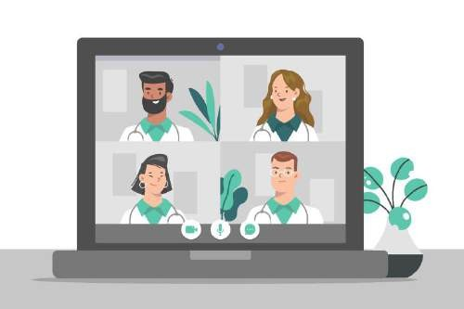
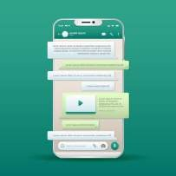
Tools für die digitale Zusammenarbeit
Mithilfe von Fernkommunikationsmitteln können Sie problemlos mit Ihren Kolleg:innen in Verbindung treten, Updates in Echtzeit erhalten und sensible Patient:innendaten austauschen.

Slide 61
Sichere Nachrichtenplattformen
Sichere Nachrichtenplattformen ermöglichen Ihnen den sicheren und effizienten Austausch sensibler Patient:innendaten. Sie legen Wert auf Datenschutz und Verschlüsselung.
Beispiele:
SecureHealth Messaging
MedChat

Slide 62
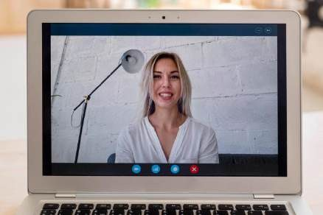
Videokonferenz-Tools
Mithilfe von Videokonferenz-Tools können Sie in Echtzeit mit Kolleg:innen in Kontakt treten, an (interdisziplinären) Besprechungen teilnehmen oder Online- Trainings absolvieren.
Beispiele:
HealthConnect
MediMet

Slide 63
Übung
Welche Arten von Tools für die digitale Zusammenarbeit verwenden Sie bei
der Arbeit?
Denken Sie, dass Ihre Fähigkeiten ausreichen, um diese Zusammenarbeitstools bei der Arbeit zu nutzen? Welche Fähigkeiten fehlen Ihnen noch?

Slide 64
Digitale Zusammenarbeit in der Telegesundheit
Telegesundheit ist ein weit gefasster Begriff, der den Einsatz von Kommunikationstechnologien für die Gesundheitsversorgung aus der Ferne beschreibt.
Es handelt sich um eine Form der virtuellen Konsultation zwischen Pflegedienstleister:in und Klient:in.
Auch wenn Sie nicht unmittelbar mit Aktivitäten im Bereich der Telegesundheit in Berührung kommen, ist es von Vorteil, einige Kenntnisse über die verschiedenen verwendeten Technologien zu haben.

Slide 65
Telegesundheit vs. Telemedizin
Die Begriffe Telegesundheit und Telemedizin werden häufig synonym verwendet.
Genau genommen ist die Telemedizin jedoch ein Teilbereich der
Telegesundheit. Sie bezieht sich speziell auf die Nutzung von Technologien und Telekommunikationssystemen für die medizinische Diagnose und Behandlung von Patient:innen aus der Ferne.
Zum Beispiel, wenn ein Arzt für dringende Fälle, die nicht lebensbedrohlich sind, eine Videosprechstunde abhält.

Slide 66
Beispieltechnologien für die Telegesundheit
Mobile Gesundheitsanwendungen (M-Health)
Videotechnologie auf Tablets
Fernüberwachung von Patient:innen: Verschiedene Arten von Informationstechnologie (IT) werden eingesetzt, um Klient:innen aus der Ferne, in der Regel zuhause, zu überwachen. Dazu gehört die Überwachung von Informationen wie Blutdruck, Herzfrequenz, Körpergewicht oder Blutzuckerspiegel. Die gemessenen Gesundheitsparameter werden dann an den Anbieter übermittelt.

Slide 67
Vorteile der Telegesundheit
Telegesundheitliche Dienste ermöglichen es Klient:innen, die in ländlichen oder schwer zugänglichen Gebieten wohnen, sofortige Unterstützung zu erhalten
Sie können eine zeitnahe und patient:innenorientierte Versorgung von
chronisch kranken Menschen gewährleisten, die in größerer Entfernung leben.
Verbesserung der Koordination der Versorgung, wenn mehrere Anbieter beteiligt sind

Slide 68
Zusammenfassung
Pflegedokumentationssoftware verbessert die Genauigkeit und Konsistenz der Dokumentation. Je nach Arbeitsplatz werden verschiedene Softwareprogramme eingesetzt, die jeweils spezifische Kenntnisse erfordern. Dazu gehören grundlegende IT-Kenntnisse und die Fähigkeit, Smartphones und Tablets zu bedienen.
Digitale Routenplanungstools wie Google Maps oder Straightaway helfen bei der Planung effizienter Routen für den Besuch mehrerer Klient:innen.
Tools für die digitale Zusammenarbeit wie sichere Nachrichtenplattformen und Videokonferenz-Tools ermöglichen den Echtzeitkontakt mit Kolleg:innen und den sicheren Austausch von Daten.

Slide 69
Übung zur Selbstreflexion
Zeit zur Selbstreflexion

Slide 70
Übung zur Selbstreflexion
Im Folgenden finden Sie Fragen, die sich auf den Inhalt dieser Lektion beziehen.
Denken Sie über die Fragen nach und beantworten Sie sie schriftlich in Ihrem (digitalen) Tagebuch!

Slide 71
Reflexion
Welche der vorgestellten Tools und Technologien für die Organisation und Verwaltung von Pflegedienstleistungen halten Sie für besonders nützlich?
Welche grundlegenden digitalen Kompetenzen müssen Sie verbessern, um von den digitalen Tools in Ihrem Arbeitsumfeld profitieren zu können?

Slide 72
Herzlichen Glückwunsch, Sie haben Modul 2 Lektion 2 abgeschlossen!
Gut gemacht!

Slide 73
Referenzen/Ressourcen
Free Route Planner with unlimited stops (2023): https://www.track-pod.com/blog/route-planner-unlimited-stops/
Gesund.bund de: Telemonitoring; https://gesund.bund.de/en/telemonitoring#at-a-glance
Hero Health (2023): Pill Management Systems. Which one is right for you? https://herohealth.com/blog/medication-management/pill-
management-systems/
Ho et al (2017): Part 2: Health apps, wearables, and sensors: The advancing frontier of digital health; https://bcmj.org/articles/part-2- health-apps-wearables-and-sensors-advancing-frontier-digital-health
Redl, Viktoria (2021): Digitalisierung. Aspekt Pflegealltag, https://www.pflegeinformatik.at/digitalisierung-aspekt-pflegealltag/ Route Planning Solutions for Hom¹ehealth care: https://zeorouteplanner.com/healthcare/

Slide 74
Diese Lerneinheit wurde im Rahmen des Erasmus+ KA2-Projekts DiMiCare entwickelt und wird mit Unterstützung der Europäischen Union finanziert. Die Arbeit ist für Bildungszwecke bestimmt und steht unter der Creative Commons Attribution-NonCommercial-ShareAlike 4.0 International License @ The DiMiCare Consortium (mit Ausnahme der referenzierten Screenshots und Inhalte).
Von der Europäischen Union finanziert. Die geäußerten Ansichten und Meinungen entsprechen jedoch ausschließlich denen des Autors bzw. der Autoren und spiegeln nicht zwingend die der Europäischen Union oder der Europäischen Exekutivagentur für Bildung und Kultur (EACEA) wider. Weder die Europäische Union noch die EACEA können dafür
verantwortlich gemacht werden.

Slide 76
Pflegespezifische Technologie
Modul 2
Lektion 3
1
Assistive Technologien und intelligente Haustechnik

Slide 77
01 Was sind assistive Technologien für zuhause?
Zielgruppe
Vorteile
Geräte für Sicherheit und sicheres Gehen
Persönliche Alarme und Sturzdetektoren
Notrufhilfen
Ortungsgeräte
Heimsensoren
Gedächtnisstützen und Erinnerungshilfen
Systeme zur Medikamentenv₁erwaltung
Digitale Erinnerungs-Apps
Intelligente Haushaltsgeräte
Was sind intelligente Haushaltsgeräte?
So steuern Sie intelligente Haushaltsgeräte
Beispiele
INHALTS- VERZEICHNIS

Slide 78
Was ist assistive Technologie?
Was sind assistive Technologien und AAL?
Wer profi¹tiert von assistiven Technologien und wie?

Slide 79
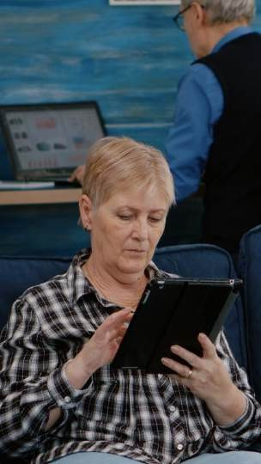
Was sind assistive Technologien für zuhause?
Assistive Technologien sind Geräte oder Systeme, die Menschen dabei helfen, ihre Unabhängigkeit, Sicherheit und Lebensqualität zu bewahren oder zu verbessern.
Sie ermöglichen es Menschen, so lange wie möglich zuhause zu leben.

Slide 80
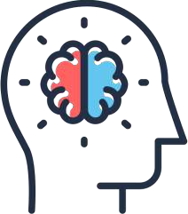
Für wen sind assistive und intelligente
Technologien im Pflegekontext von Nutzen?
Menschen, die mit den folgenden Aspekten Schwierigkeiten haben:
Sicheres Gehen
Orientierung in der Umgebung
Sprechen
Gehör und Sehvermögen
Gedächtnis und Wahrnehmung
Aktivitäten des täglichen Lebens
Sozialkontakte und Freizeitgestaltung

Slide 81
Was sind die Vorteile von assistiven Technologien?
Förderung von Unabhängigkeit und Selbstständigkeit
Förderung von Selbstbewusstsein und Lebensqualität
Hilfe bei der Bewältigung potenzieller Risiken im Haushalt
Unterstützung beim langfristigen Wohnen im eigenen Zuhause
Mehr Sicherheit und weniger Stress für die Pflegekräfte

Slide 82
Video - Vorteile von assistiven Technologien
Sehen Sie sich das folgende Video an, in dem verschiedene Szenarien für den Einsatz von
Hilfstechnologien in Pflegekontexten vorgestellt werden:
Für Untertitel in Ihrer bevorzugten Sprache gehen Sie auf die Einstellungen unterhalb des Videos.
NHS Forth Valley | Was ist technologieunterstützte Pflege?
Inwiefern können diese technologischen Lösungen Ihrer Meinung nach die Lebensqualität von pflegebedürftigen Menschen verbessern?
Wie können diese Hilfsmittel Ihre Arbeit als Pflegekraft erleichtern?

Slide 83
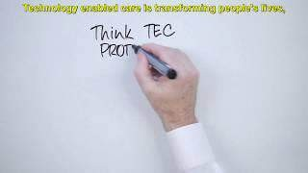
VIDEO - Vorteile von assistiven Technologien
für Menschen mit Demenz
Dieses Video zeigt einfache Hilfsmittel, die Menschen mit einer Demenzerkrankung unterstützen können.
Für Untertitel in Ihrer bevorzugten Sprache gehen Sie auf die Einstellungen unterhalb des Videos.
TSA | Wie technologieunterstützte Pflege Demenzerkrankten hilft
Welche Tools verwendet Tom?
Glauben Sie, dass diese Tools Personen mit neurologischen Erkrankungen wie
Alzheimer helfen können, sicherer und unabhängiger zu leben?

Slide 84
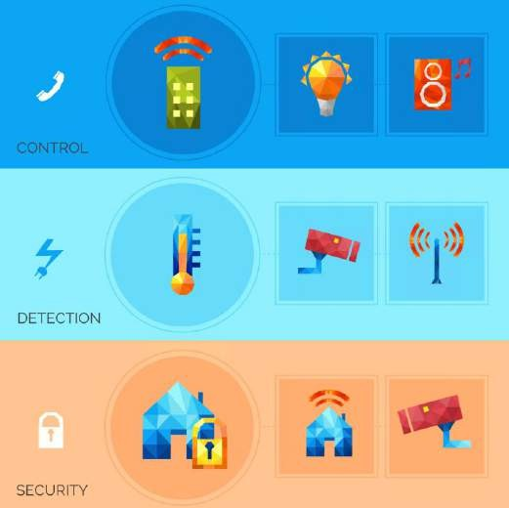
Geräte für Sicherheit und sicheres Gehen
Notrufhilfen
Systeme zur Sturzerkennung Ortungsgeräte Heimsensoren
Automatische Abschaltvorrichtungen

Slide 85
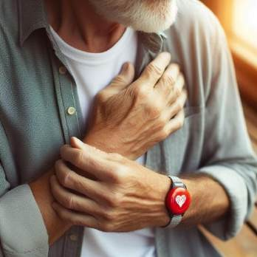
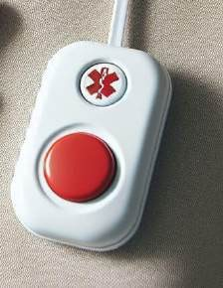
Notrufhilfen
Notrufhilfen sind einfache Geräte, die Menschen
helfen, im Notfall sofort Hilfe zu erhalten.
Die Systeme bestehen aus einer Basiseinheit und einem Notrufsender.
Dieser wird in der Regel wie eine Armbanduhr oder eine Halskette getragen. Im Falle eines Notfalls (z. B. eines Sturzes) kann die Person durch Drücken des Knopfes einen Notruf absetzen. Der Anruf wird an die Notrufleitstelle oder an ein Familienmitglied weitergeleitet.

Slide 86
Notrufhilfen
Wer kann von Notrufhilfen profitieren?
Menschen, die allein leben und sich oft unsicher fühlen
Menschen, deren Mobilität aufgrund von Alter, Krankheit oder Behinderung eingeschränkt ist
Menschen, die sturzgefährdet sind, an Herz-Kreislauf- Problemen leiden oder aus anderen Gründen besonders auf schnelle Hilfe angewiesen sind

Slide 87
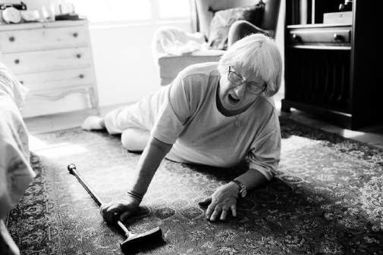
Systeme zur Sturzerkennung
Sturzdetektoren ähneln den Notrufhilfen, gehen aber noch einen Schritt weiter. Im Falle eines Sturzes sendet das Gerät ein Signal an die Notrufleitstelle.
Wie funktioniert das?
Das Gerät, das in Form einer Uhr, eines Anhängers oder eines Gürtels erhältlich ist, enthält einen Sensor.
Dieser misst Geschwindigkeit, Entfernung und Richtung und ist so programmiert,
dass er ein gemeinsames Muster bei Stürzen erkennt:
Eine schnelle Abwärtsbewegung, auf die keine weiteren Bewegung folgt.

Slide 88
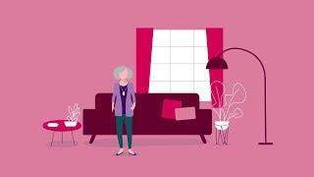
Systeme zur Sturzerkennung
Sehen Sie sich dieses kurze Video an, um zu verstehen, wie das Sturzerkennungssystem funktioniert:
Für Untertitel bevorzugten
in Ihrer Sprache
gehen Sie auf die Einstellungen unterhalb des Videos.
Lifeline Systems | Lifeline - Wie Sturzerkennung funktioniert

Slide 89
Ortungsgeräte
Ortungsgeräte oder Standortüberwachungsdienste nutzen Satelliten- oder Mobilfunktechnologie, um Personen zu orten und nachzuverfolgen. Sie können für Personen eingesetzt werden, die oft orientierungslos sind (z. B. Demenzkranke).
Wie funktioniert das?
GPS-Sensoren werden in eine Uhr eingebaut oder auf einem Smartphone verwendet und ermöglichen so die Überwachung des Standorts der Person über einen Computer oder ein ähnliches Gerät. Ihre Position kann mit einer Genauigkeit von bis zu 5 Metern bestimmt werden.
Darüber hinaus kann das System das Pflegepersonal alarmieren, wenn die überwachte Person einen bestimmten Bereich verlässt.

Slide 90
Heimsensoren/Überwachung
Sehen Sie sich dieses kurze Video an, in dem gezeigt wird, wie Heimsensoren Bob, der in seiner Mobilität eingeschränkt ist, dabei helfen, Zuhause unabhängig zu bleiben:
National Science Foundation News | Heimsensoren ermöglichen Senioren unabhängig zu leben

Slide 91
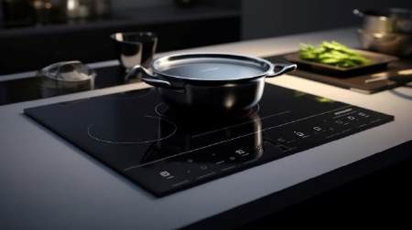
Automatisierte Abschaltvorrichtungen
Mithilfe eines Überwachungstools werden elektronische Geräte automatisch abgeschaltet.
So schaltet sich der Herd beispielsweise automatisch ab, wenn die Temperatur einen kritischen Wert überschreitet oder eine vordefinierte Zeit verstrichen ist.

Slide 92
Gedächtnisstützen und Erinnerungshilfen
Wie helfen intelligente Systeme Ihren Klient:innen dabei, ihre täglichen Aktivitäte¹ n zu strukturieren, zu organisieren und zu verwalten?

Slide 93
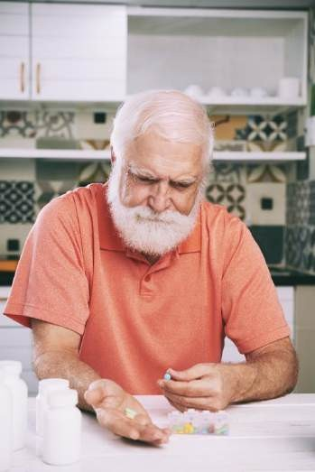
Apps zur Medikamentenverwaltung
Die einfachste Form der Tablettenverwaltung sind die bekannten Pillenboxen. Heutzutage gibt es dafür aber auch bereits recht intelligente Geräte.
Apps zur Medikamentenverwaltung ermöglichen es beispielsweise, Dosierungsinformationen für Medikamente oder Nahrungsergänzungsmittel einzugeben, Erinnerungen einzurichten und den Überblick darüber zu behalten, wann Klient:innen ihre Tabletten einnehmen müssen. Idealerweise ist die App mit einem intelligenten Pillen-Organisator gekoppelt.

Slide 94
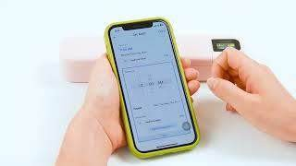
Video - Intelligenter Pillen-Organisator
Sehen Sie sich das folgende Video an, in dem ein intelligenter Pillen-Organisator vorgestellt wird, der über Bluetooth mit einer App verbunden ist.
Zoksi | Wie verbindet sich die Pillenbox mit Bluetooth?
Wer könnte Ihrer Meinung nach von dieser Technologie profitieren?
Denken Sie, es wäre schwierig für Sie, mit einer solchen App und einem Pillen- Organisator umzugehen?
Welche Kompetenzen fehlen Ihnen?

Slide 95
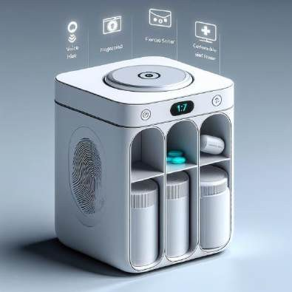
Automatischer Medikamentenspender
Die fortschrittlichste Art der Tablettenverwaltung sind
automatische Medikamentenspender. Sie können vorab mit Medikamenten befüllt und so programmiert werden, dass sie die richtige Dosis zum richtigen Zeitpunkt ausgeben. Wenn sie mit einer App verbunden sind, können die Nutzer:innen Benachrichtigungen erhalten und den Prozess nachverfolgen.

Slide 96
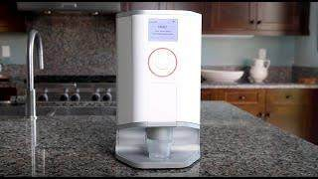
Video - Automatischer Medikamentenspender
Das Video zeigt, wie „Hero“, ein automatischer Medikamentenmanager für
zuhause, funktioniert:
Hero | Wie Hero funktioniert
Überlegen Sie beim Betrachten des Clips, wer am meisten von der Verwendung eines solchen automatischen Medikamentenmanagers profitieren würde. Glauben Sie, dass dieses Gerät Menschen mit kognitiven Behinderungen helfen könnte?

Slide 97
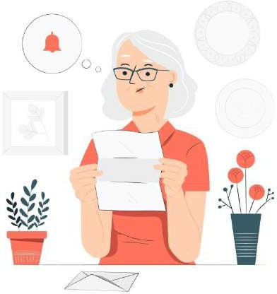
Digitale Erinnerungs-Apps
Es gibt verschiedene Apps, die Menschen dabei helfen, sich an Termine,
alltägliche Aufgaben und andere wichtige Informationen zu erinnern.
Beispiele sind:
MinimaList: To-Do-Liste
Structured – Daily Planner
It’s Done! (kostenloser Download für iOS & Android)

Slide 98
Was sind intelligente Haushaltsgeräte und wie
Intelligente Haushaltsgeräte
funktionieren sie?
1

Slide 99
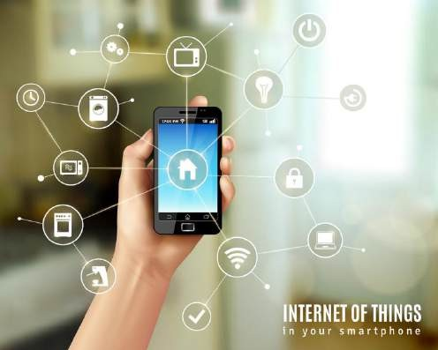
Was ist ein Smart Home?
Unter einem Smart (dt wörtlich: Intelligentes Zuhause) versteht man einen technikaffinen Wohnbereich, in dem verschiedene Geräte, so genannte IdD-Geräte (Internet der Dinge), über das Internet miteinander verbunden sind.
Diese Geräte können über eine spezielle App Informationen austauschen oder Aufgaben automatisch bzw. auf Anweisung des:der Eigentümer:in ausführen.

Slide 100
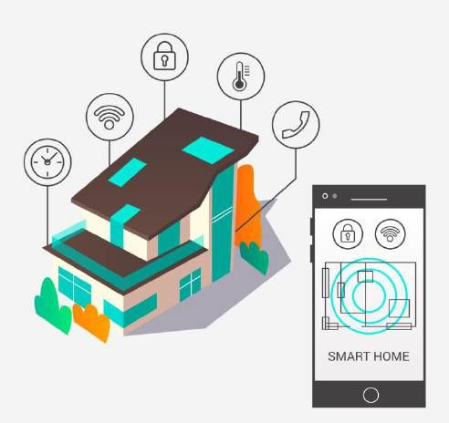
Was ist ein Smart Home?
So können Sie beispielsweise die folgenden Aktivitäten mit einem einfachen Befehl ausführen:
Innentemperaturen anpassen
Bett verstellen
Licht/Ventilatoren ein- und ausschalten
Türen öffnen und schließen
TV, Stereoanlage, Computer bedienen

Slide 101
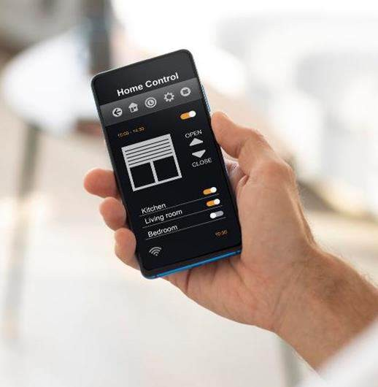
So steuern Sie ein Smart Home
Es gibt verschiedene Möglichkeiten, Befehle zu erteilen und so die intelligenten Geräte in einem Haushalt zu steuern.
App-Fernbedienung: Über eine einfache App können die Nutzer:innen den Status von Haushaltsgeräten wie Rollläden, Licht, Jalousien, Heizung usw. überprüfen und steuern.

Slide 102
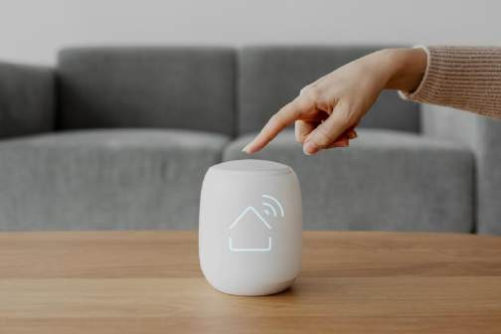
So steuern Sie ein Smart Home
Sprachsteuerung: Durch Spracherkennung können Nutzer:innen Licht und Haushaltsgeräte bedienen, ohne selbst Hand anlegen zu müssen. Dies ist besonders hilfreich für Menschen, die in ihren motorischen Fähigkeiten eingeschränkt sind.
Auf den nächsten Folien werden Sie mit verschiedenen intelligenten Haushaltsgeräten vertraut gemacht, die zuhause installiert werden können.

Slide 103
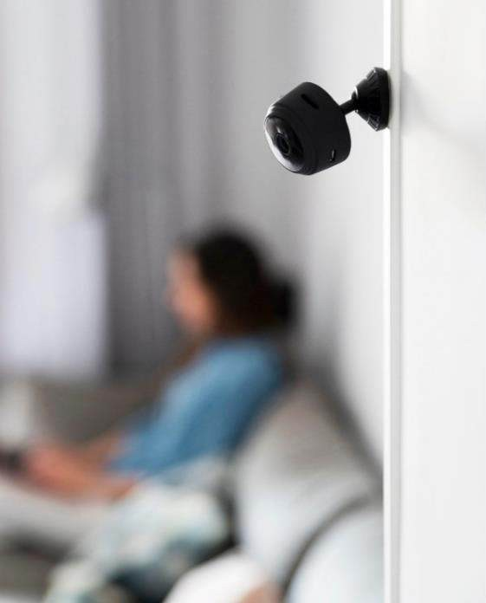
Intelligente Sicherheitssysteme
Intelligente Sicherheitssysteme, z. B. Kameras und Bewegungssensoren, ermöglichen rund um die Uhr eine Überwachung des Zuhauses aus der Ferne.
Intelligente Türklingeln mit Kameras lassen Sie sehen, wer vor der Tür steht, bevor Sie diese öffnen, und intelligente Schlösser ermöglichen es Familienmitgliedern oder Rettungskräften (im Notfall), mit Hilfe von Passwörtern oder Codes die Tür zu öffnen.

Slide 104
Intelligente Beleuchtung/Jalousien:
Mit intelligenter Beleuchtung können die Nutzer:innen ihre Lampen aus der Ferne steuern und sie ein- und ausschalten, ohne physisch anwesend zu sein.
Ebenso ermöglichen intelligente Jalousien das Öffnen und Schließen der Jalousien aus der Ferne.

Slide 105
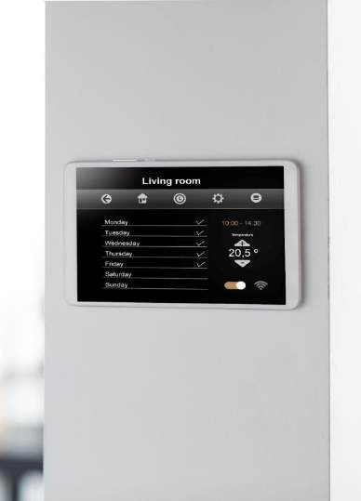
Intelligente Haushaltsüberwachung
Eine weitere hilfreiche Funktion ist die intelligente Haushaltsüberwachung, die Temperaturkontrolle, Leckdetektoren und Luftqualitätssensoren umfasst.
Dies gibt älteren Menschen mehr Kontrolle über
ihre Wohnung und dient als Sicherheitsmaßnahme.
So können beispielsweise Gassensoren die Bewohner:innen auf ein Gasleck aufmerksam machen und in bestimmten Situationen automatisch den Notdienst verständigen.

Slide 106
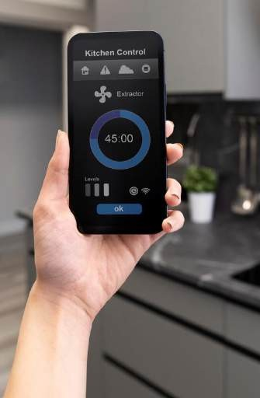
Intelligente Küchengeräte
Intelligente Küchengeräte
wie Backöfen und
Mikrowellen ermöglichen es älteren Menschen, aus der Ferne Küchenwecker einzustellen, die Stromversorgung zu kontrollieren und die Temperatur zu regulieren, wodurch das Unfallrisiko verringert wird.
Außerdem senden eingebaute
Kühlschränken Warnmeldungen,
Sensoren in
wenn eine
Kühlschranktür offen gelassen wurde.

Slide 107
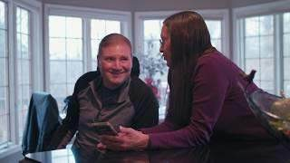
VIDEO
Sehen Sie sich den kurzen Beitrag über Pat und Ray an, um zu verstehen, wie der Einsatz intelligenter Haushaltstechnologie dem Paar hilft, ein unabhängiges und entspannteres Leben zu führen.
Caregiver Stress | Unabhängig leben dank Smart Home Technologie

Slide 108
Relevante digitale Kompetenzen für den Umgang mit assistiven Technologien
Eine App herunterladen können
Eine Terminerinnerung einrichten können
Eine Bluetooth-Verbindung zu einem anderen Gerät herstellen können (z. B. zu einem elektronischen Pillenorganisator)

Slide 109
Was Sie im Zusammenhang mit assistiven Technologien beachten sollten
Assistive Technologien ersetzen niemals den menschlichen Kontakt
Es ist wichtig, sich bewusst zu machen, dass diese Technologien Risiken nicht ausschließen können
Assistive Technologien, insbesondere bestimmte Hightech-Geräte, können
recht teuer sein. Manchmal ist es möglich, sie zu mieten.
Ethische Fragen müssen berücksichtigt werden, insbesondere im Zusammenhang mit der Überwachung von Personen. Eine umfassende Untersuchung dieses Themas finden Sie in Modul 5.

Slide 110
Zusammenfassung
Assistive Technologien für ältere Menschen, die zu Hause leben, sind spezielle Tools oder Geräte, die ihnen bei alltäglichen Aufgaben helfen sollen. Diese Technologien machen es Senior:innen leichter, Dinge selbst zu erledigen und unabhängig zu bleiben. Einige Beispiele sind persönliche Alarme und Notrufhilfen, Medikamentenerinnerungen oder verschiedene intelligente Haushaltsgeräte wie intelligente Beleuchtungen oder ein intelligenter Herd.

Slide 111
Übung zur Selbstreflexion
Zeit zur Selbstreflexion

Slide 112
Diese Lerneinheit wurde im Rahmen des Erasmus+ KA2-Projekts DiMiCare entwickelt und wird mit Unterstützung der Europäischen Union finanziert. Die Arbeit ist für Bildungszwecke bestimmt und steht unter der Creative Commons Attribution-NonCommercial-ShareAlike 4.0 International License @ The DiMiCare Consortium (mit Ausnahme der referenzierten Screenshots und Inhalte).
Von der Europäischen Union finanziert. Die geäußerten Ansichten und Meinungen entsprechen jedoch ausschließlich denen des Autors bzw. der Autoren und spiegeln nicht zwingend die der Europäischen Union oder der Europäischen Exekutivagentur für Bildung und Kultur (EACEA) wider. Weder die Europäische Union noch die EACEA können dafür
verantwortlich gemacht werden.

Slide 113
Referenzen/Ressourcen
Habas, Cathay (2023): What is Fall Detection? https://www.safewise.com/what-is-fall-detection/
Oesterreich.gv.at (2023): Hausnotrufsysteme: https://www.oesterreich.gv.at/themen/arbeit_beruf_und_pension/pension/senior_innen/sicherheit_fuer_senioren/1.html
DAA-Stiftung Bildung und Beruf (2017): Digitalisierung und Technisierung der Pflege in Deutschland; https://www.input- consulting.de/files/inpcon- DATA/download/20170215_Digitalisierung%20und%20Technisierung%20der%20Pflege%20in%20Deutschland_INPUT.pdf
Alzheimer‘s Society (2015): Assistive technology – devices to help with everyday living; https://www.alzheimers.org.uk/sites/default/files/migrate/downloads/factsheet_assistive_technology_%25E2%2580%2593_devices_t o_help_with_everyday_living.pdf
12 Smart Home Assistant Devices For Elderly And Seniors (2023): https://www.ecovacs.com/us/blog/smart-home-for-seniors

Slide 115
Pflegespezifische Technologie
Modul 2
Lektion 4
Apps für Gesundheit und
Selbstmanaąement
1

Slide 116
01 Definition von Gesundheits-Apps
Gesundheits-Apps und Wearables
Gesundheits-Apps und persönliche Daten
02 Arten von Gesundheits-Apps
Gesundheitsmanagement-Apps
Lebensstil-Apps
Telemedizinische Apps
Medizinische Apps
INHALTS- VERZEICHNIS
03 Vorteile von Gesundheits-Apps
Vorteile
1
Tipps zur sicheren Anwendung
04 Beispiele für Gesundheits-Apps
Beispiele
Fallstudie

Slide 117
Definition von Gesundheits-Apps
Was sind Gesundheits- Apps und¹ wie funktionieren sie?

Slide 118
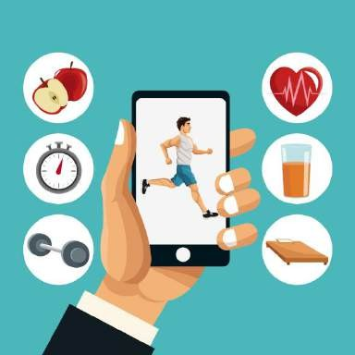
Definition von Gesundheits-Apps
Gesundheits-Apps sind digitale Anwendungen für Mobilgeräte (Smartphones, Tablets, Smartwatches), die den Nutzer:innen unterschiedliche Funktionen für die Bereiche Gesundheit und Medizin bieten.
Sie können Informationen zu Gesundheitsthemen liefern, die Selbstüberwachung bestimmter
Krankheiten ermöglichen oder Zugang zu Bewegungs- und Ernährungsprogrammen bieten.

Slide 119
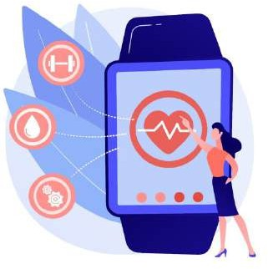
Definition von Gesundheits-Apps
Gesundheits-Apps sind in App-Stores erhältlich, wo die Nutzer:innen sie direkt herunterladen können
Anbieter von Gesundheits-Apps können IT-Firmen, Pharmaunternehmen oder Krankenkassen sein
Es gibt keine standardisierten Qualitätskriterien für Gesundheits-Apps
Einige Krankenkassen übernehmen die Kosten für
spezielle und ärztlich verschriebene Gesundheits- Apps (z.B. für Diabetes oder Tinnitus)

Slide 120
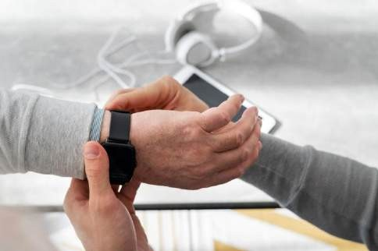
Gesundheits-Apps und Wearables
Gesundheits-Apps können mit Wearables
kombiniert werden
Wearables sind kleine digitale Geräte, die am Körper getragen werden können, z. B. als Uhren, Armbänder, Pflaster oder Kleidung.
In diesen Geräten befinden sich Sensoren, die so programmiert sind, dass sie Daten wie Herzrhythmus, Herzfrequenz, Blutdruck, Atmung, Bewegungen, Körpertemperatur usw. erfassen.

Slide 121
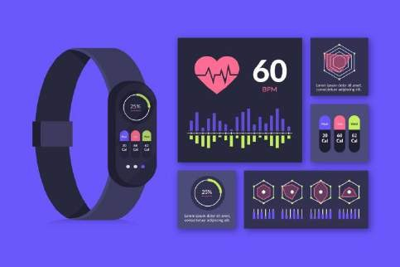
Gesundheits-Apps und Wearables
Beispiele sind Aktivitätstracker oder intelligente Uhren (Smartwatches)
In einigen Fällen können die gemessenen Informationen in Echtzeit an das medizinische Team übermittelt werden
Wenn etwas nicht in Ordnung zu sein scheint, können Ärzt:innen schnell herausfinden, was als nächstes zu tun ist, und schnelle Entscheidungen treffen.

Slide 122
Gesundheits-Apps und persönliche Daten
Die Funktion von Gesundheits-Apps beruht auf der Erhebung und Verarbeitung – und unter Umständen auch der Weitergabe – personenbezogener Daten.
Persönliche Gesundheitsdaten sind hochsensibel
Um die Daten der Nutzer:innen zu schützen, sind zuverlässige Datenschutzmaßnahmen erforderlich

Slide 123
Gesundheits-Apps und Datenschutz
Bedenken hinsichtlich Datensicherheit des Datenschutzes
Unzureichender Datenschutz
Datenschutzverletzungen
Datenweitergabe ohne
Zustimmung der Nutzer:innen
Einwilligung und Kontrolle
der Nutzer:innen
Transparente Datenschutzrichtlinien
Fundierte
Entscheidungsfindung

Slide 124
Welche verschiedenen
Arten von Gesundheits-Apps
Kategorien von
1
Gesundheits-Apps gibt es?

Slide 125
Gesundheitsmanagement-Apps
… helfen Einzelpersonen dabei, ihren eigenen Gesundheitszustand zu überwachen und nachzuverfolgen, z. B. bei Herzerkrankungen, Diabetes, chronischen Krankheiten, psychischen Erkrankungen usw.
Zu den einbezogenen Parametern gehören z. B. Blutdruck,
Blutzucker, Kopfschmerzen, Schlafverhalten, körperliche Aktivität usw.

Slide 126
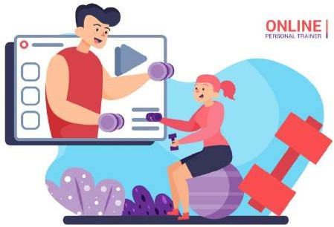
Lifestyle-Apps
… helfen Nutzer:innen dabei, in ihrem Alltag gesündere Entscheidungen in Bezug auf Fitness oder Ernährung zu treffen.
Einige stellen eine:n digitale:n Trainer:in zur Verfügung, der:die den Nutzer:innen Feedback gibt und sie motiviert.
Beispiele sind Fitness-Tracker,
Ernährungsberatung, Kalorienzähler

Slide 127
Telemedizin-Apps
... ermöglichen eine Fernbetreuung, indem sie Klient:innen mit medizinischem Fachpersonal verbinden
... helfen Ärzt:innen bei der Überwachung bestimmter
Parameter, z. B. bei Apps für Diabetiker:innen, die automatisch Glukosewerte an die behandelnden Ärzt:innen senden
Telemedizin-Apps werden immer in Absprache mit einem Gesundheitsdienstleister genutzt

Slide 128
Medizinische Apps
Medizinische Apps dienen der Diagnose und/oder Behandlung einer Krankheit und werden für medizinische oder klinische Zwecke eingesetzt.
Sie müssen als medizinische Produkte zugelassen sein und bestimmte Qualitäts- und Sicherheitsstandards erfüllen
In der EU werden medizinische Apps durch die Medizinprodukteverordnung (Medical Device Regulation – MDR) geregelt.

Slide 129
Vorteile von Gesundheits-Apps
Welche Vorteile bieten Gesundheits-Apps älteren Menschen bei der Verbesse¹rung ihrer Gesundheit und ihres Wohlbefindens?

Slide 130
Vorteile von Gesundheits-Apps
Eric Topol, ein amerikanischer Arzt, sagte einmal:
Ich verschreibe meinen Patient:innen keine Medikamente, ich verschreibe ihnen Apps.
Was könnten also die Vorteile von Gesundheits-Apps sein?

Slide 131
Vorteile von Gesundheits-Apps
Sie fördern die Selbstfürsorge: Sie befähigen die Klient:innen dazu, eine aktive Rolle im Umgang mit ihrer eigenen Gesundheit zu übernehmen und ihren eigenen Zustand zu verstehen.
Sie fördern die Behandlung und Prävention chronischer Krankheiten: Sie unterstützen die Patient:innen bei der Einhaltung von Behandlungsplänen, der Überwachung ihres Zustands und der Vermeidung von Komplikationen.

Slide 132
Vorteile von Gesundheits-Apps
Sie verbessern die Gesundheitsversorgung: Sie verbessern die Datenerfassung und die Datenqualität.
Sie verringern der Arbeitsbelastung in der Pflege: Sie können den Druck auf die Pflegekräfte verringern und den Bedarf an Pflegeleistungen reduzieren.

Slide 133
Ethische und rechtliche Überlegungen
Gesundheits-Apps verfügen über die Möglichkeit, Nutzer:innendaten zu sammeln und potenziell weiterzugeben. Dies macht die Verwaltung und den Schutz von Daten zu einer wichtigen ethischen Überlegung, die die Einhaltung von Regulierungsstandards erfordert.
Da es keinen Rechtsbegriff für Gesundheits-Apps gibt, ist es wichtig, bei der Empfehlung einer App fundierte Entscheidungen zu treffen.
Für weitere Informationen über die ethische Nutzung von Apps empfehlen wir
die Mikro-Lernvideos Thema 1

Slide 134
Tipps für eine sichere Nutzung von Gesundheits- Apps
Prüfen Sie die Quelle und die Glaubwürdigkeit
der App
Lesen Sie die Allgemeinen Geschäftsbedingungen und die Datenschutzrichtlinie
Wählen Sie die App, die Ihren Bedürfnissen und Vorlieben am besten entspricht
Betrachten Sie die App als Ergänzung zur
professionellen Pflege
Überprüfen und aktualisieren Sie die App
regelmäßig

Slide 135
Beispiele für Gesundheits-Apps
Gesundheits-Apps für verschiedene Zwecke
1
Wesentliche Funktionen der App

Slide 136
Fitness-Apps/Digitale Trainer:innen
Name: Schrittzähler – Pedometer
Zielgruppe: Personen, die ihre körperliche Aktivität –
insbesondere ihre tägliche Schrittzahl – überprüfen und
nachverfolgen möchten
Nutzen: Förderung der körperlichen Aktivität, Steigerung
des Bewusstseins für tägliche Bewegungsmuster
Datenschutz: Keine Weitergabe von Daten an Drittunternehmen, Daten werden verschlüsselt übertragen
Kosten: Kostenlos/In-App-Kauf
Sprachen: Englisch, Deutsch
Bildquelle: Google Play Store - Schrittzähler- Pedometer

Slide 137
Trink-Erinnerung
Name: WaterMinder – Wassertracker
Zielgruppe: Menschen, die ihre
Trinkgewohnheiten verbessern wollen
Nutzen: Intelligente Erinnerungen über den Tag verteilt
Datenschutz: Unkritisch
Kosten: Kostenlos/In-App-Kauf
Sprachen: Englisch, Deutsch, Französisch, Italienisch, Niederländisch, ...
Quelle: waterminder.com

Slide 138
Blutzuckertagebuch
Name: DiabetesConnect
Zielgruppe: Menschen mit Diabetes Typ I und II
Nutzen: Dokumentation von Diabetesdaten (Blutzucker, Mahlzeiten, Insulin, Medikamente, etc.), Auswertung der Daten, Export der Werte als pdf-Dokumente
Kosten: Kostenlos/In-App-Kauf
Sprachen: Englisch, Deutsch, Französisch
Entwickler: SquareMed Software
Bildquelle: App Store Diabetes Connect

Slide 139
Gedächtnis und Aufmerksamkeit
Name: Lumosity: Gehirnspiele
Zielgruppe: Für Menschen, die ihr Gedächtnis und ihre Konzentrationsfähigkeit mit verschiedenen Spielen trainieren wollen
Nutzen: Lumosity ist ein kognitives Trainingsprogramm, das den Nutzer:innen eine interaktive Möglichkeit bietet, ihr Gehirn, ihr
Gedächtnis, ihre Schnelligkeit, ihre Flexibilität und ihr Problemlösungsvermögen zu trainieren.
Plattformen: Android, iPhone, Apple Watch, iPad
Kosten: Kostenlos
Sprachen: Englisch, Deutsch, Französisch, Spanisch, Portugiesisch
Bildquelle: App Store: Lumosity Gehirnspiele

Slide 140
Lupen-App
Name: Lupe
Zielgruppe: Für Menschen, die
Schwierigkeiten beim Lesen kleiner Texte
haben
Nutzen: Die App hilft, klein geschriebene Texte
problemlos zu lesen, z. B. das Kleingedruckte
auf Medikamentenflaschen etc.
Kosten: Kostenlos/In-App-Kauf
Plattformen: Apple
Datenschutz: Unbedenklich
Sprachen: Englisch
Bildquelle: Google Play Store: Lupe

Slide 141
Apps zur Unterstützung der psychischen Gesundheit
Name: Daylio Tagebuch & Gewohnheiten
Zielgruppe: Für Menschen, die ihre Selbstfürsorge verbessern wollen, indem sie ihre Stimmung und ihre Zufriedenheit aufzeichnen, ohne dabei Worte zu verwenden
Nutzen: Die Nutzer:innen können ihre Stimmungen und ihre
im Laufe des Tages ausgeübten Aktivitäten anhand
verschiedener Symbole auswählen. Sie können Verhaltensmuster erkennen und aus ihren Protokollen erstellte Statistiken untersuchen
Kosten: Kostenlos/In-App-Kauf
Datenschutz: Unbedenklich
Sprachen: 28 Sprachen
Quelle: Daylio.net

Slide 142
Apps zur Unterstützung der psychischen Gesundheit
Name: Wysa: Anxiety, therapy chatbot
Zielgruppe: Für Menschen, die ihre geistige und
emotionale Gesundheit durch Achtsamkeit, Meditation
und Stimmungsaufzeichnung verbessern wollen
Nutzen: Wysa ist ein Chatbot, der mit beruhigenden
Meditationen, Achtsamkeitsaudios, freundlichen
Chats und verschiedenen Tracking-Funktionen hilft, mit Angst und Stress umzugehen
Kosten: Kostenlos/In-App-Kauf
Datenschutz: Unbedenklich
Sprachen: Englisch
Bildquelle: App Store- Wysa Mental Health Support

Slide 143
Zertifizierte medizinische App
Name: Ada – Check deine Gesundheit
Zielgruppe: Menschen, die Fragen zu ihrer eigenen bzw. zur
Gesundheit anderer haben
Nutzen: Ada wurde von Ärzt:innen und Wissenschaftler:innen entwickelt und hilft Patient:innen dabei, ihre medizinischen Symptome auf einer zentralen Plattform zu bewerten. Die Software fordert die Nutzer:innen auf, mehrere automatisierte Fragen zu beantworten, und vergleicht diese mit einem eingebauten medizinischen Wörterbuch für Krankheiten und Zustände.
Kosten: Kostenlos
Datenschutz: Unbedenklich
Sprachen: Englisch, Deutsch, ...
Bildquelle: Google Play Store Ada- Check Deine Gesundheit

Slide 144
Fallstudie
Maria ist eine 72-jährige Frau, bei der vor einigen
Jahren Diabetes Typ 2 diagnostiziert wurde.
Der Umgang mit ihrer Krankheit erfordert eine konsequente Überwachung des Blutzuckerspiegels, der Medikamenteneinnahme, der Ernährungsgewohnheiten und der körperlichen Aktivität. Es fällt ihr schwer, einen Überblick über alle relevanten Informationen zu behalten, was zu einem inkonsistenten Umgang mit ihrem Diabetes führt.

Slide 145
Fallstudie
Von ihrem Arzt wurde ihr empfohlen, eine Tagebuch-App zu verwenden, die für den Umgang mit Diabetes entwickelt wurde.
Mögliche Funktionen der App
Blutzuckermessung
Medikamentenprotokoll
Diät- und Ernährungstagebuch
Nachverfolgung der körperlichen Aktivität

Slide 146
Fallstudie
Vorteile
Maria und das Behandlungsteam haben einen ganzheitlichen Überblick über ihren Umgang mit Diabetes
Muster können erkannt werden
Die App motiviert Maria dazu, sich an den verordneten Behandlungsplan zu halten

Slide 147
Fallstudie
Ihre Rolle
Wie könnte diese App Maria helfen?
Welche digitalen Fähigkeiten benötigen Sie, um
ihr bei der Nutzung der App zu helfen?

Slide 148
Zusammenfassung
Mobile Gesundheits-Apps sind mobile Anwendungen, die den Menschen helfen sollen, ihre Gesundheit mithilfe von Smartphones oder Tablets zu verwalten. Diese Anwendungen versetzen pflegebedürftige Menschen in die Lage, die Kontrolle über ihr Wohlbefinden zu übernehmen, und bieten Unterstützung bei der Selbstfürsorge sowie bei der Verbesserung der Behandlung und Prävention chronischer Krankheiten. In den letzten Jahren wurden weltweit viele Gesundheits-Apps entwickelt, die ein breites Spektrum von Bereichen wie Lebensstil, Gesundheitsmanagement, Telemedizin und medizinische Unterstützung abdecken. Im Kontext der Pflege sollten Gesundheits- Apps als Ergänzung zur professionellen Pflege betrachtet werden.

Slide 149
Übung zur Selbstreflexion
Zeit zur Selbstreflexion

Slide 150
Übung zur Selbstreflexion
Im Folgenden finden Sie Fragen, die sich auf den Inhalt dieser Lektion beziehen.
Denken Sie über die Fragen nach und beantworten Sie sie schriftlich in Ihrem (digitalen) Tagebuch!

Slide 151
Übung zur Selbstreflexion
Denken Sie, dass bestimmte Apps, die von Ihren Klient:innen verwendet werden, Ihre Arbeit einfacher oder effizienter machen könnten? Erklären Sie, warum (nicht)!
Verwenden Sie ähnliche Apps für sich selbst, z. B. einen Fitness- Tracker oder einen Schrittzähler? Warum nutzen Sie diese Apps? Welche Vorteile ergeben sich für Sie aus der Nutzung dieser Apps?
1

Slide 152
Herzlichen Glückwunsch, Sie haben Modul 2 Lektion 4 abgeschlossen!
Gut gemacht!

Slide 153
Diese Lerneinheit wurde im Rahmen des Erasmus+ KA2-Projekts DiMiCare entwickelt und wird mit Unterstützung der Europäischen Union finanziert. Die Arbeit ist für Bildungszwecke bestimmt und steht unter der Creative Commons Attribution-NonCommercial-ShareAlike 4.0 International License @ The DiMiCare Consortium (mit Ausnahme der referenzierten Screenshots und Inhalte).
Von der Europäischen Union finanziert. Die geäußerten Ansichten und Meinungen entsprechen jedoch ausschließlich denen des Autors bzw. der Autoren und spiegeln nicht zwingend die der Europäischen Union oder der Europäischen Exekutivagentur für Bildung und Kultur (EACEA) wider. Weder die Europäische Union noch die EACEA können dafür
verantwortlich gemacht werden.

Slide 154
Referenzen/Ressourcen
Daley Sam (2022): Wearable Technology Definition. Builtin. https://builtin.com/wearables
Interdisciplinary Literature Overview; https://www.ncbi.nlm.nih.gov/pmc/articles/PMC9664324/
Johnsson, Natali et al (2023): Delineating and clarifying the concept of self-care monitoring: a concept analysis, in: International Journal of Qualitative.
https://www.ncbi.nlm.nih.gov/pmc/articles/PMC10392281/
Maaß, Laura et al. (2022): The Definitions of Health Apps and Medical Apps From the Perspective of Public Health and Law: Qualitative Analysis of an Interdisciplinary Literature Overview, in: JMIR mHealth and uHealth (07/2022). https://www.researchgate.net/publication/359318333_Definitions_of_Health_Apps_Medical_Apps_in_the_Perspectives_of_Public_Health_and_Law_Quali tative_Analysis_of_an_Interdisciplinary_Literature_Overview
Mit Wearables und Health Apps zu einem gesünderen Leben (2022). AT&S. https://ats.net/a-healthier-life-with-wearables-and-health-apps/
Wearables und Gesundheits-Apps: Chancen und Risiken (2020). Verbraucherportail Baden-Württemberg. https://www.verbraucherportal- bw.de/,Lde/Startseite/Verbraucherschutz/Wearables+und+Gesundheits-Apps_+Chancen+und+Risiken

